Slide 1
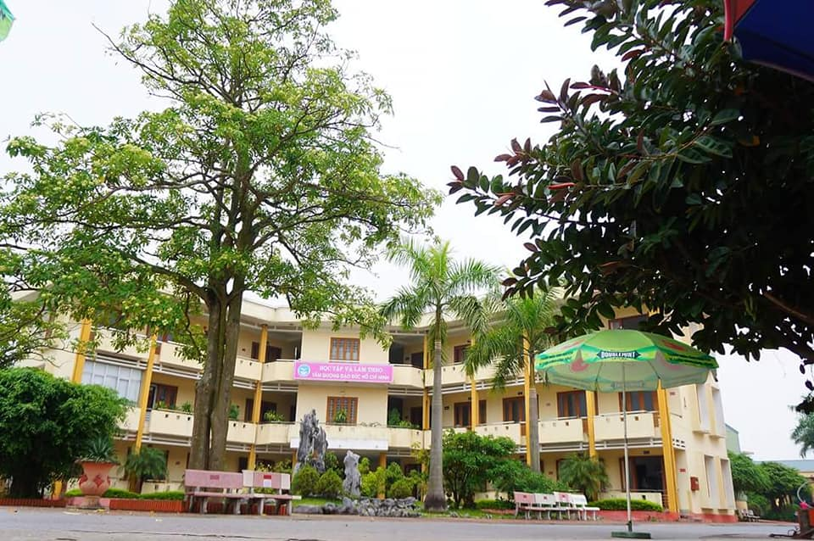
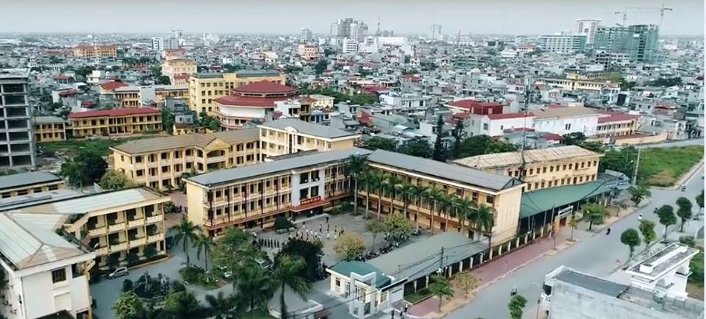
TRƯỜNG CAO ĐẲNG Y TẾ THÁI BÌNH
CÁC CHƯƠNG TRÌNH TƯ VẤN TUYỂN SINH NĂM 2019

Slide 2
TRƯỜNG CAO ĐẲNG Y TẾ THÁI BÌNH
1. Chương trình tuyển sinh chính quy năm 2019:
TT | Ngành đào tạo | Chỉ tiêu | Đối tượng tuyển sinh | Hình thức tuyển sinh | Thời gian nhận hồ sơ
1 | Cao đẳng chính quy | 700 | Đối tượng: Tốt nghiệp THPT hoặc THBT. Khóa học: 6 kỳ Đối tượng: Đã tốt nghiệp Văn bằng 1 hệ chính quy trình độ cao đẳng trở lên. Khóa học: 4-5 kỳ | Xét tuyển bằng học bạ THPT (hoặc THBT) hoặc điểm kỳ thi tốt nghiệp THPT quốc gia | Liên tục trong năm
 | Điều dưỡng
 | Dược
 | Kỹ thuật Xét nghiệm
2 | Trung cấp chính quy | 300 | Đối tượng: tốt nghiệp THPT hoặc THBT . Khóa học: 4 kỳ Đối tượng: Đã tốt nghiệp ĐH, CĐ, TCCN . Khóa học: 2-3 kỳ |  | Liên tục trong năm
 | Y sỹ
 | Điều dưỡng
 | Dược sỹ
 | Kỹ thuật Xét nghiệm
 | Hộ sinh

Slide 3
TRƯỜNG CAO ĐẲNG Y TẾ THÁI BÌNH
2. Chương trình tuyển sinh liên thông năm 2019:
- Cao đẳng Điều dưỡng
Cao đẳng Dược
Cao đẳng Kỹ thuật Xét nghiệm
Đối tượng: Học sinh đã tốt nghiệp hệ trung cấp cùng chuyên ngành và hệ đào tạo, sức khỏe tốt, không mắc bệnh truyền nhiễm , không có tiền án, tiền sự.
Hình thức tuyển sinh: Xét tuyển

Slide 4
TRƯỜNG CAO ĐẲNG Y TẾ THÁI BÌNH
3. Chương trình tuyển sinh đào tạo chất lượng cao:
Đối tượng: Học sinh đã tốt nghiệp THPT hoặc thi tốt nghiệp THPT trong năm 2019, sức khỏe tốt, không mắc bệnh truyền nhiễm, không có tiền án, tiền sự.
Trúng tuyển kỳ sơ tuyển về ngoại hình.

Slide 5
TRƯỜNG CAO ĐẲNG Y TẾ THÁI BÌNH
3. Chương trình tuyển sinh đào tạo chất lượng cao:
Quyền lợi:
A. Tổ chức lớp
+ Lý thuyết: 36 SV
+ Thực hành: 12 SV
+ Lâm sàng: 3-5 SV/GV
B. Cơ sở vật chất
+ Lớp học riêng, có điều hòa, nước uống, Wifi free
+ Trang bị máy tính bảng (tối đa 4 triệu đồng) phục vụ tự học và học tại lớp

Slide 6
TRƯỜNG CAO ĐẲNG Y TẾ THÁI BÌNH
3. Chương trình tuyển sinh đào tạo chất lượng cao:
C. Tổ chức dạy học
+ Được học tập trên hệ thống Elearning thiết kế riêng cho lớp học chất lượng cao.
+ Được học tập với các giảng viên có trình độ sau đại học.
+ Cố vấn học tập có kinh nghiệm
+ Thực tập mô phỏng có đóng vai người bệnh như thực tế
+ Thực tập tại các bệnh viện 5-7 SV có 1 giảng viên
+ Thực tập tại các khoa nhiều người bệnh, nhiều kỹ thuật
+ Thực tập tại các bệnh viện lớn, bệnh viện trung ương
+ Có thể thực tế tốt nghiệp tại Đan Mạch nếu đủ điều kiện
+ Lớp học ngoại ngữ riêng
+ Tham gia các hoạt động rèn luyện kỹ năng mềm

Slide 7
TRƯỜNG CAO ĐẲNG Y TẾ THÁI BÌNH
4. Chương trình tuyển sinh trung cấp, sơ cấp nghề điều dưỡng lão khoa
5. Các chương trình đào tạo liên tục

Slide 8
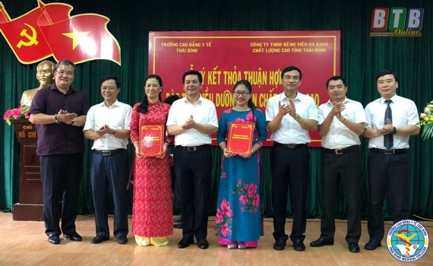
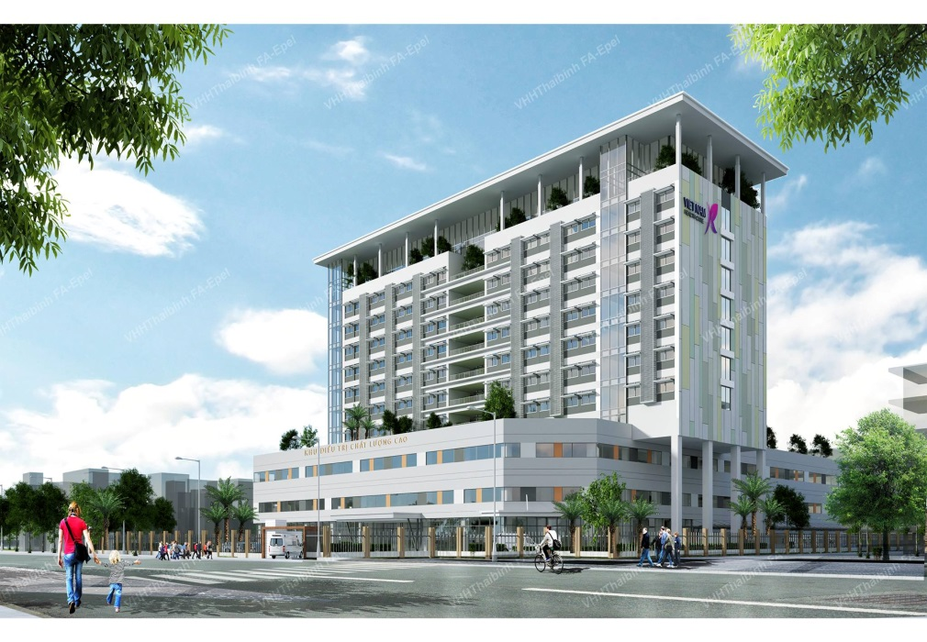
Đào tạo chất lượng cao đáp ứng nhu cầu xã hội
- Xây dựng chương trình và tổ chức lớp cao đẳng điều dưỡng chất lượng cao
+ Đáp ứng được các năng lực thực hành nghề nghiệp
+ Đạt B1 ngoại ngữ theo khung châu Âu (Anh, Đức, Nhật)
+ Xây dựng kỹ năng mềm: làm việc nhóm, thuyết trình, tự học ….
- Đáp ứng đơn đặt hàng của BV Chất lượng cao Thái Bình và nhu cầu của BVĐK Quốc tế 1000 giường.

